Slide 1
第2节 预测房价

Slide 2
01 理解回归问题的场景
02 掌握解决回归问题的整套流程
1 实验目的
03 掌握数据预处理和回归模型的建立
04 掌握模型模型的选择和优化

Slide 3
2 实验内容
预测房价实验对1460条房价数据、80个房屋的属性进行分析，建立回归模型，然后预测1459条新房屋数据的价格。
本实验是预测房价实验的第一部分，目的是对数据进行处理，为接下来建立机器学习模型做准备。
同学们完成本实验后一定要将代码保存起来（保存到邮箱或保存到个人电脑），因为下个实验和本实验是连续的，即下个实验需要依赖本次实验的代码。

Slide 4
3 实验知识点
导入处理数据的包
导入数据集
删除无用的列
检测异常值
合并数据集
处理缺失数据
处理特殊字段
添加新字段
将类别数据处理成哑变量
重新拆分数据集
特征缩放

Slide 5
4 实验时长
2学时
5 实验环境
软件环境：
Python 3.7.4
Sklearn 0.21.3
开发环境与工具：
Spyder
实验【机器学习和深度学习实验环境使用说明】详细介绍了平台的使用说明和Spyder工具的使用说明。

Slide 6
6 实验过程
预处理房价数据，可分为以下11个步骤：
1、导入处理数据的包；
2、导入数据集；
3、删除无用的列；
4、检测异常值；
5、合并数据集；
6、处理缺失数据；
7、处理特殊字段；
8、添加新字段；
9、将类别数据处理成哑变量；
10、重新拆分数据集；
11、特征缩放。

Slide 7
6.1 开发准备
点击【桌面连接】进入实验环境。
在桌面上新建一个目录，名字叫house_price。本实验中所有的数据集和代码都放在该目录下。
6.1.1 获取数据
本实验需要2个数据集，数据集的名字叫train.csv和test.csv，分别是房价的训练数据和测试数据。数据集存放在桌面上的dataset/house-price目录下。将train.csv和test.csv复制到刚刚创建的house_price目录下。
6.1.2 数据集解释
正如同实验内容描述的，预测房价实验对1460条房价数据、80个房屋的属性进行分析，然后预测1459条新房屋数据的价格。train.csv是训练集，存储着房屋的80个属性。test.csv是测试集，存储着房屋的79个属性（缺少价格属性）。

Slide 8
6.1.3 打开Spyder软件
在桌面上双击Spyder图标打开Spyder，并把工作目录切换至刚创建的house_price目录下，具体操作参考“实验1: 机器学习和深度学习实验环境使用说明”中的2.2 切换Spyder工作目录
6.1.4 新建代码文件
使用Spyder新建predict_house.py。此时，predict_house.py、train.csv和test.csv都在刚创建的house_price目录下。具体操作参考“实验1: 机器学习和深度学习实验环境使用说明”中的2.3 使用Spyder新建资源
此时也建议同学们将Spyder的面板由Help切换至Variable explorer，时刻关注变量的类型和值。具体操作参考“实验1: 机器学习和深度学习实验环境使用说明”中的2.4 查看程序中变量的值

Slide 9
6.2 导入处理数据的包
# import libraries
import numpy as np
import pandas as pd
import matplotlib.pyplot as plt
选中该代码块的所有代码（共4行），然后执行选中行。
6.3 导入数据集
有两个数据集，train.csv是训练集，自带因变量SalePrice。test.csv是新数据集，不带SalePrice。
# import dataset
training_set = pd.read_csv('train.csv') # (1460,81)
test_set = pd.read_csv('test.csv') # (1459,80)

Slide 10
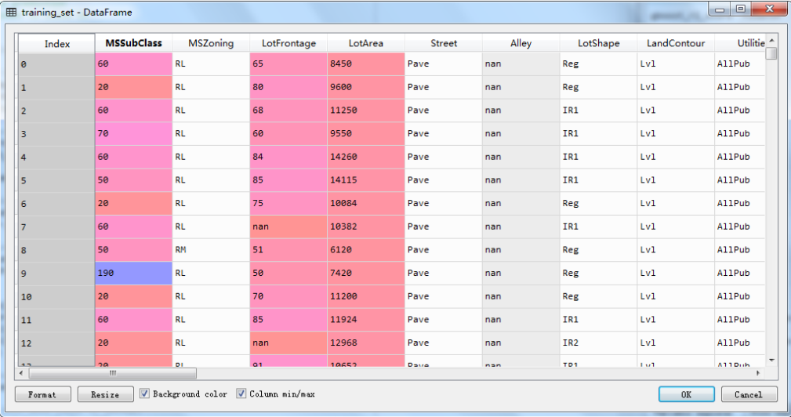
training_set的样式如下图所示：

Slide 11
6.4 删除无用的列
Id列不属于房屋属性，对预测没有价值，所以直接删掉。
# delete unnecessary columns
training_set.drop("Id", axis = 1, inplace = True)
test_set.drop("Id", axis = 1, inplace = True)
6.5 检测异常值
根据业务场景，地上居住面积越大，房价越高。先根据这个关系检测一下是否有异常值。
# outlier
plt.figure()
plt.scatter(x = training_set['GrLivArea'], y = training_set['SalePrice'])
plt.ylabel('SalePrice', fontsize=13)
plt.xlabel('GrLivArea', fontsize=13)
plt.show()

Slide 12
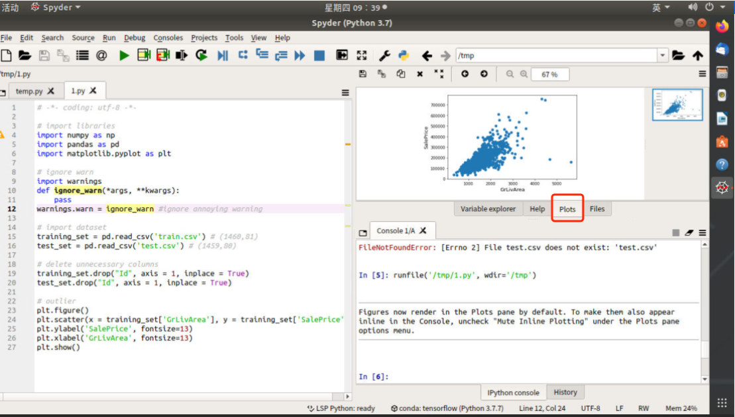
本代码段执行后,点击Plots查看，效果如下图所示：

Slide 13
右下角的两个点，当GrLivArea（地上居住面积）大于4000平方英尺，价格才200000美元左右，这是极不正常的。
仅有2条异常数据，可以直接删除。
# delete outlier data
training_set = training_set.drop(training_set[(training_set['GrLivArea']>4000) & (training_set['SalePrice']<300000)].index)
6.6 合并数据集
将训练集和测试集合并，方便集中进行数据预处理。因变量没有问题，可以暂时从数据集中隔离。（因变量迟早要和自变量分离）
# combine both sets (need to backup)
ntrain = training_set.shape[0]
ntest = test_set.shape[0]
y_train = training_set.SalePrice.values
all_data = pd.concat((training_set, test_set)).reset_index(drop=True)
all_data.drop(['SalePrice'], axis=1, inplace=True)

Slide 14
6.7 处理缺失数据
开始处理缺失数据。先统计一下哪些字段有缺失数据，缺失率分别是多少。
# missing data
def get_missing_data_summary(my_dataframe):
all_data_na = (my_dataframe.isnull().sum() / len(my_dataframe)) * 100
all_data_na = all_data_na.drop(all_data_na[all_data_na == 0].index).sort_values(ascending=False)
missing_data = pd.DataFrame({'Missing Ratio (%)' :all_data_na})
return missing_data
missing_data = get_missing_data_summary(all_data)

Slide 15
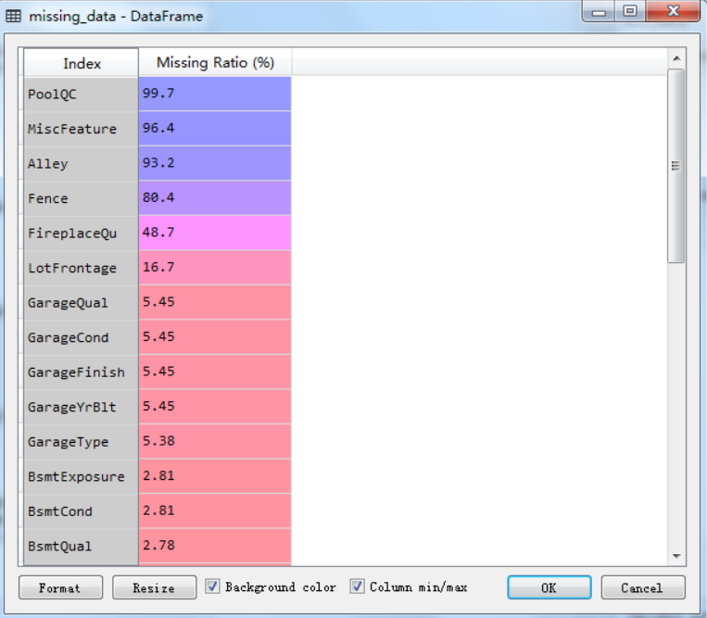
通过代码可以看到，我们把缺失率的数据存储到了missing_data这个变量中。在Variable explorer面板中双击missing_data这个变量查看它的值。效果如下图所示：

Slide 16
我们发现，有好多字段存在缺失数据。
现需要逐个变量进行处理。处理时以业务场景为主。如‘泳池质量’这个字段，由于大多数房子都是没有泳池的，所以根据业务经理描述，这个字段为空时表示房子不带泳池。所以补全数据时要以业务场景为优先。
由于需要填补的字段较多，同学们如果有兴趣可以上网查询每个字段代表的含义，然后体会一下为什么这样改。如果时间比较紧急，同学们可以先把代码敲上，等有充足时间的时候再来理解字段的含义。
一共有34个字段。由于每个字段都有特定的业务意义，所以我们应该一个字段一个字段处理。
首先补全前6个字段，代码如下：

Slide 17
print(all_data['PoolQC'].value_counts(dropna=False))
all_data["PoolQC"] = all_data["PoolQC"].fillna("None")
print(all_data['MiscFeature'].value_counts(dropna=False))
all_data["MiscFeature"] = all_data["MiscFeature"].fillna("None")
print(all_data['Alley'].value_counts(dropna=False))
all_data["Alley"] = all_data["Alley"].fillna("None")
print(all_data['Fence'].value_counts(dropna=False))
all_data["Fence"] = all_data["Fence"].fillna("None")
print(all_data['FireplaceQu'].value_counts(dropna=False))
all_data["FireplaceQu"] = all_data["FireplaceQu"].fillna("None")
print(all_data['LotFrontage'].value_counts(dropna=False))
all_data["LotFrontage"] = all_data.groupby("Neighborhood")["LotFrontage"].transform(
lambda x: x.fillna(x.median()))

Slide 18
下面的4个字段都是和车库有关，所以可以一起处理，代码如下：
print(all_data['GarageType'].value_counts(dropna=False))
print(all_data['GarageFinish'].value_counts(dropna=False))
print(all_data['GarageQual'].value_counts(dropna=False))
print(all_data['GarageCond'].value_counts(dropna=False))
for col in ('GarageType', 'GarageFinish', 'GarageQual', 'GarageCond'):
all_data[col] = all_data[col].fillna('None')
下面的3个字段也和车库有关，所以和上面一样，可以一起处理。这3个字段为什么不能和上面的4个车库相关的字段一起处理呢？因为根据业务场景，填补的数据不同。代码如下：
print(all_data['GarageYrBlt'].value_counts(dropna=False))
print(all_data['GarageArea'].value_counts(dropna=False))
print(all_data['GarageCars'].value_counts(dropna=False))
for col in ('GarageYrBlt', 'GarageArea', 'GarageCars'):
all_data[col] = all_data[col].fillna(0)

Slide 19
下面的11个字段是关于地下室的。他的填补原理和上面的关于车库的类似。代码如下：
print(all_data['BsmtFinSF1'].value_counts(dropna=False))
print(all_data['BsmtFinSF2'].value_counts(dropna=False))
print(all_data['BsmtUnfSF'].value_counts(dropna=False))
print(all_data['TotalBsmtSF'].value_counts(dropna=False))
print(all_data['BsmtFullBath'].value_counts(dropna=False))
print(all_data['BsmtHalfBath'].value_counts(dropna=False))
for col in ('BsmtFinSF1', 'BsmtFinSF2', 'BsmtUnfSF','TotalBsmtSF', 'BsmtFullBath', 'BsmtHalfBath'):
all_data[col] = all_data[col].fillna(0)
print(all_data['BsmtQual'].value_counts(dropna=False))
print(all_data['BsmtCond'].value_counts(dropna=False))
print(all_data['BsmtExposure'].value_counts(dropna=False))
print(all_data['BsmtFinType1'].value_counts(dropna=False))
print(all_data['BsmtFinType2'].value_counts(dropna=False))
for col in ('BsmtQual', 'BsmtCond', 'BsmtExposure', 'BsmtFinType1', 'BsmtFinType2'):
all_data[col] = all_data[col].fillna('None')

Slide 20
还剩下10个字段没有填补。代码如下：
print(all_data['MasVnrType'].value_counts(dropna=False))
all_data["MasVnrType"] = all_data["MasVnrType"].fillna("None")
print(all_data['MasVnrArea'].value_counts(dropna=False))
all_data["MasVnrArea"] = all_data["MasVnrArea"].fillna(0)
print(all_data['MSZoning'].value_counts(dropna=False))
all_data['MSZoning'] = all_data['MSZoning'].fillna(all_data['MSZoning'].mode()[0])
print(all_data['Functional'].value_counts(dropna=False))
all_data["Functional"] = all_data["Functional"].fillna("Typ")
print(all_data['Electrical'].value_counts(dropna=False))
all_data['Electrical']=all_data['Electrical'].fillna(all_data['Electrical'].mode()[0])
print(all_data['KitchenQual'].value_counts(dropna=False))
all_data['KitchenQual']=all_data['KitchenQual'].fillna(all_data['KitchenQual'].mode()[0])
print(all_data['Exterior1st'].value_counts(dropna=False))
all_data['Exterior1st']=all_data['Exterior1st'].fillna(all_data['Exterior1st'].mode()[0])
print(all_data['Exterior2nd'].value_counts(dropna=False))
all_data['Exterior2nd']=all_data['Exterior2nd'].fillna(all_data['Exterior2nd'].mode()[0])
print(all_data['SaleType'].value_counts(dropna=False))
all_data['SaleType'] = all_data['SaleType'].fillna(all_data['SaleType'].mode()[0])
print(all_data['Utilities'].value_counts(dropna=False))
all_data.drop(['Utilities'], axis=1, inplace=True)

Slide 21
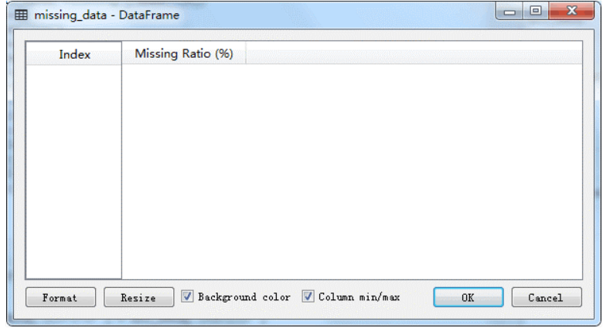
数据补全之后，再统计一下缺失数据，确认所有空数据都补全了。
missing_data = get_missing_data_summary(all_data)
我们再来查看一下missing_data的值，效果如下图所示：
由图可见，空缺数据全部都补全了。

Slide 22
6.8 处理特殊字段
MSSubClass这个字段是房子类型，如一居室、二居室、无电梯公寓、有电梯公寓等等。这个字段看起来是整型字段，实际是类别型字段。所以要进行转换。
# encode categorical variables which seem like numerical variables
all_data['MSSubClass'] = all_data['MSSubClass'].apply(str) # MSSubClass is a categorical variable
6.9 添加新字段
生成一个新字段：房屋总面积。根据业务知识，这个字段可能会有用处。
# adding one more important feature
all_data['TotalSF'] = all_data['TotalBsmtSF'] + all_data['1stFlrSF'] + all_data['2ndFlrSF']

Slide 23
6.10 将类别数据处理成哑变量
处理类别数据，将其转换为哑变量。转换之后数据集的字段变为272个。
# take care of categorical variables
all_data = pd.get_dummies(all_data, drop_first=True)
6.11 重新拆分数据集
将数据集重新拆分成训练集和测试集
# getting the new train and test sets.
X_train = all_data[:ntrain].values
X_test = all_data[ntrain:].values

Slide 24
6.12 特征缩放
特征缩放，数据预处理的最后一步。建立模型之前建议都需要特征缩放。
# feature scaling
from sklearn.preprocessing import StandardScaler
sc_X = StandardScaler()
X_train = sc_X.fit_transform(X_train)
X_test = sc_X.transform(X_test)
sc_y = StandardScaler()
y_train = np.ravel(sc_y.fit_transform(y_train.reshape(-1, 1)))
保存代码
后续实验会用到本实验的代码，需要将代码保存在个人电脑，可以打开桌面上的浏览器，登录自己的邮箱或者网盘，将代码保存到个人邮箱或者网盘中。
数据预处理至此就结束了。下面的实验将使用这些处理好的数据建立机器学习模型，并且对模型进行优化

